Slide 1
Mercados regulados clase 4
Semestre I – 2024
Rafael M. Plaza

Slide 2
Situaciones con poder de mercado

Slide 3
La Función de producción
La función de producción.
Distinguir distintos tipos de mercado (visión desde la oferta).
¿Producción propia o subcontratada?. Por qué los mercados coordinan algunas actividades económicas y las empresas coordinan otras.

Slide 4
Distintos tipos de mercado
Los mercados (M) donde operan las E no son todos iguales, tienen diversa estructura.
La concentración de mercado: es el grado en que un mercado se encuentra dominado por un reducido número de empresas.
Los economistas distinguen, según el grado de concentración del mercado:
M. de competencia perfecta: Múltiples oferentes y demandantes; información transparente y accesible a todos; acceso abierto al mercado; identidad de productos. Nadie tiene poder de mercado.
M. de competencia imperfecta: No se da alguna de aquellas características. Fundamentalmente tres:
      Competencia monopolista: Productos similares con ligeras diferencias (diferenciación de producto real o inducida). Ej.: pizzas.
      Oligopolio: Participa un reducido número de empresas. El producto puede ser casi idéntico o diferenciado. Ej.: la industria de distribución eléctrica.
      Monopolio: Una sola E que produce un bien o servicio sin sustitutos cercanos y protegida por barreras de entrada a nuevos competidores. Ausencia total de competencia, poder de mercado total. Ej.: El mercado relevante de distribución eléctrica concesionada; la propiedad intelectual.

Slide 5
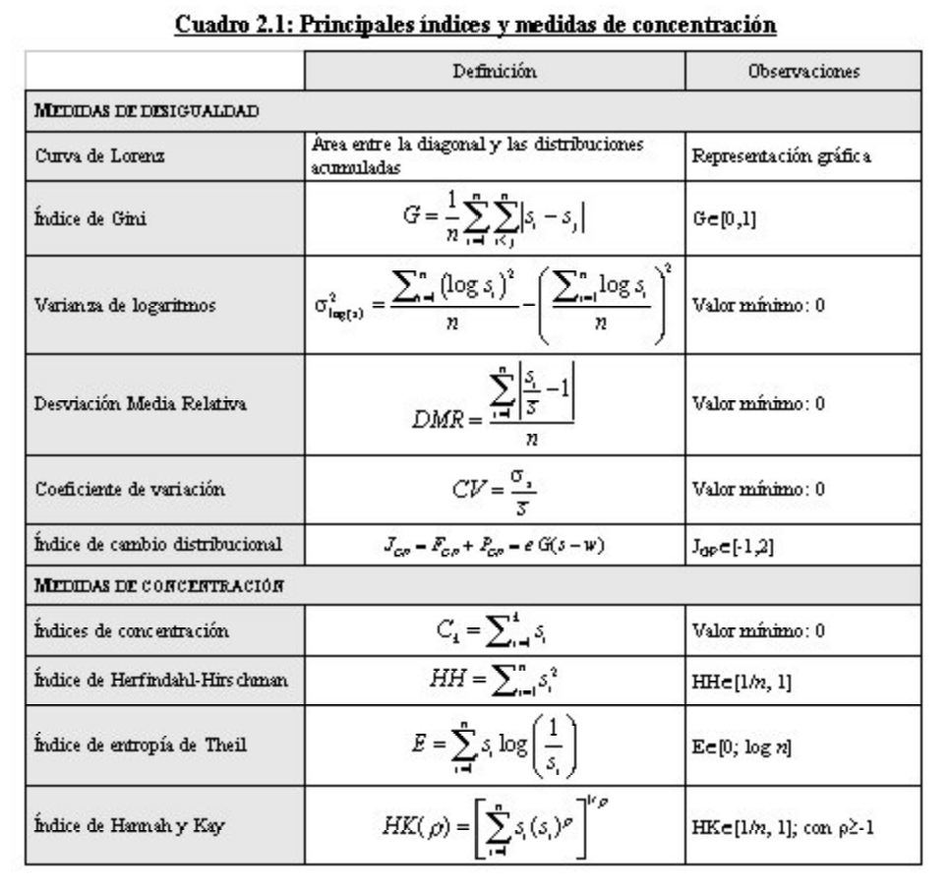
Tipos, mercado relevante y poder de mercado
Los economistas identifican cuatro tipos de mercados (según su estructura):
  Competencia perfecta.
  Competencia monopolística.
  Oligopolio, y
  Monopolio.
Es preciso tomar en cuenta varios factores para determinar cuál estructura de mercado describe un mercado particular (ergo relevante) en el mundo real.

Slide 6
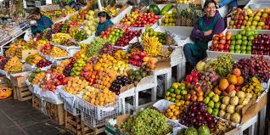
Competencia perfecta
Participan muchas empresas, atomismo.
Venden productos idénticos, sin sustitutos cercanos.
Hay muchos compradores.
No hay barreras de entrada (igual información sobre los precios, los costos, etc.).
Ej.: mercados de commodities cerealeros.
Es la forma más extrema de competencia.
Nadie, de manera individual, detenta poder de mercado o puede influir en los precios (o en las cantidades, con ese efecto).

Slide 7

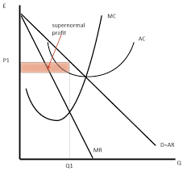
Competencia monopolística
Estructura de mercado en que compiten gran número de empresas.
Hay libertad de entrar y salir del mercado.
Elaboran productos similares, pero con ligeras diferencias. O sea, hay diferenciación de producto, lo que le otorga una fracción de “poder de mercado”.
Principio de la diferenciación mínima: Tendencia de los competidores a asemejarse entre sí para atraer al máximo número de clientes o votantes. Ej.: Partidos políticos y barrios de ópticas.
Claramente importa la “percepción” de la diferencia entre productos.
Ej.: pizzas de Papa John´s y Little Caesar´s.

Slide 8
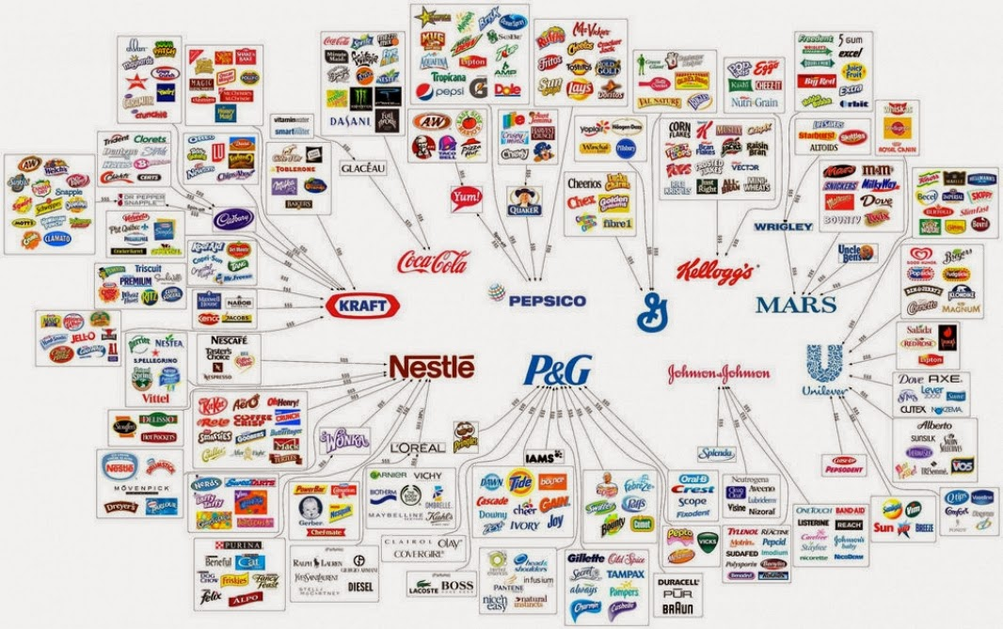
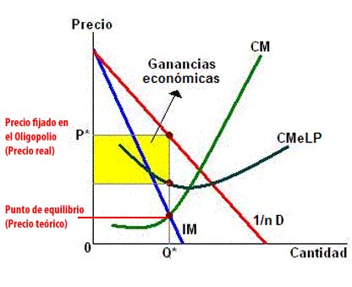
oligopolio
Estructura de mercado en la cual compite un pequeño número de empresas.
Producen bienes y/o servicios casi idénticos; o bien, perfectamente diferenciados.
Ejs.: fabricación de aviones, transporte aéreo internacional, bebidas Cola.
El poder de mercado es crecientemente mayor.

Slide 9
Concentración de mercado. Matiz clásico
Sobre la medición del nivel de concentración en las industrias se han distinguido tradicionalmente dos matices importantes en la definición de concentración.
Por un lado, se utiliza el concepto de "concentración en el mercado" para estudiar el grado de control monopolístico que una o más empresas con poder de mercado ejercen o pueden ejercer en la determinación de los parámetros competitivos básicos del mismo (precios, nivel de output, variedad y calidad de productos o servicios, etc.)
Esta medición de la concentración se basa implícitamente en el modelo de competencia perfecta, asumiendo que un mayor número de vendedores (por tanto, un menor nivel de concentración) genera siempre en una industria resultados más deseables en términos de eficiencia (Evans, 1987).

Slide 10
Otro matiz…concentración agregada
Por otro lado, otra rama de la literatura ha empleado el término "concentración agregada" para hacer referencia al grado de control ejercido sobre una parte importante de cualquier variable agregada representativa de la actividad económica una industria (ventas, valor añadido, beneficios,…) por parte de un número pequeño de empresas de tamaño relativamente grande (en términos de volumen de capital invertido, empleo creado o incluso capitalización en el mercado bursátil) (Curry and George, 1983).
En estas empresas la concentración del poder económico no se basa necesariamente en la idea de competencia, sino en la importancia relativa que tienen las empresas más grandes (las 100 mayores empresas, por ejemplo) en el output generado por el sector.
En esta segunda aproximación lo que interesa es saber si las empresas de mayor tamaño en cada sector industrial, en cada país o a lo largo del tiempo, son también las que concentran el mayor volumen de actividad económica (Clarke and Davies, 1983), sin ser una condición necesaria la presencia de poder de mercado.

Slide 11
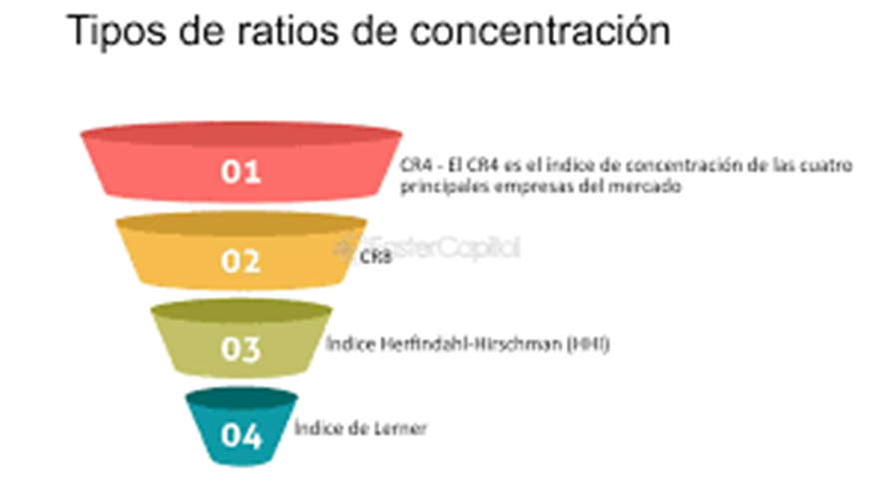
Índices de concentración
Coeficiente de 4 empresas
Índice Herfindahl-Hirschman(IHH)
% valor de ventas de las 4 E más grandes de la industria.
0% = Comp. Perfecta
<60% = Señal de mercado competitivo.
≥60% = Evidencia de mercado altamente concentrado, pocas empresas, oligopolio.
100% = Monopolio
Sumatoria del cuadrado de las participaciones porcentuales de mercado de las 50 E más grandes de la industria (o de todas, si hay menos de 50).
HHI = Ʃ %x2 + %y2…
<1.000 = M. competitivo.
1.000 – 1.800 = M. moderadamente competitivo.
˃1.800 = M. no competitivo.
10.000 (=1002) = Monopolio

Slide 12
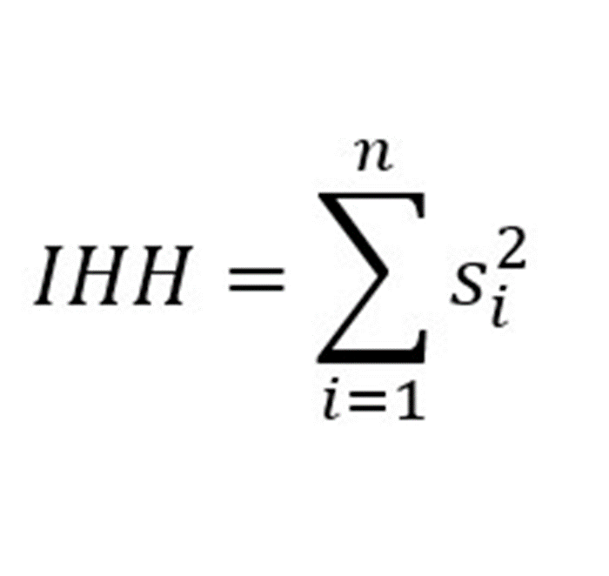
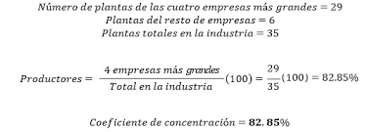
Índices de concentración. fórmulas
Coeficiente de cuatro empresas.
Índice Herfindahl-Hischman.

Slide 13
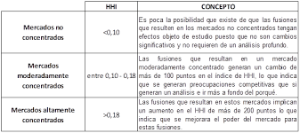
Índices de concentración. HHI.

Slide 14
Limitaciones de los índices de concentración
Alcance geográfico del mercado.
Barreras a la entrada y rotación de las empresas.
Correspondencia (o no) entre un mercado y una industria.

Slide 15


Alcance geográfico
Las medidas de concentración son un indicador útil del grado de competencia de un mercado.
Pero se requiere información adicional para determinar la estructura de un mercado.
Alcance geográfico del mercado: nacional, regional, local, global.

Slide 16
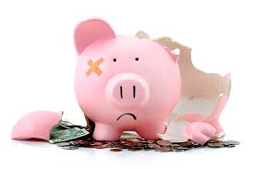
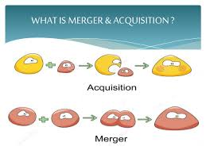
Barreras a la entrada y rotación
Barreras a la entrada y rotación de empresas.
Quiebra | Fusiones & adquisiciones
Por sí mismo. Ineficiencia económica. | Por intervención de terceros ante éxito o economías (fusión) o fracaso (adquisiciones).

Slide 17
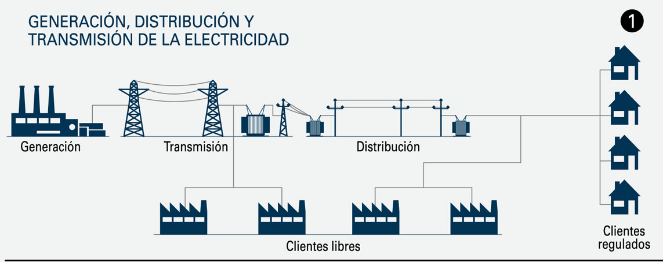
Correspondencia mercado-industria
Correspondencia entre mercado e industria.
Los M no siempre se corresponden con las industrias en que se los suele clasificar, por tres razones: | Ejemplo: Sector Energía. Industria eléctrica. Mercados de Generación, transmisión y distribución.
Los mercados son más restringidos y variados que las industrias; Múltiple producción de las Es., y Las Es. cambian de mercados según las oportunidades de obtener utilidades (son infieles y oportunistas). Ej.: Louis Vuitton produce gel antibacterial.

